Slide 1
Πινακίδες,
ανακοινώσεις,
μικρές αγγελίες,
αφίσες.

Slide 2
Πάμε μια βόλτα στο σχολείο των παιδιών!
Βιβλίο Γλώσσας, β’ τεύχος,
σελ. 15.

Slide 3
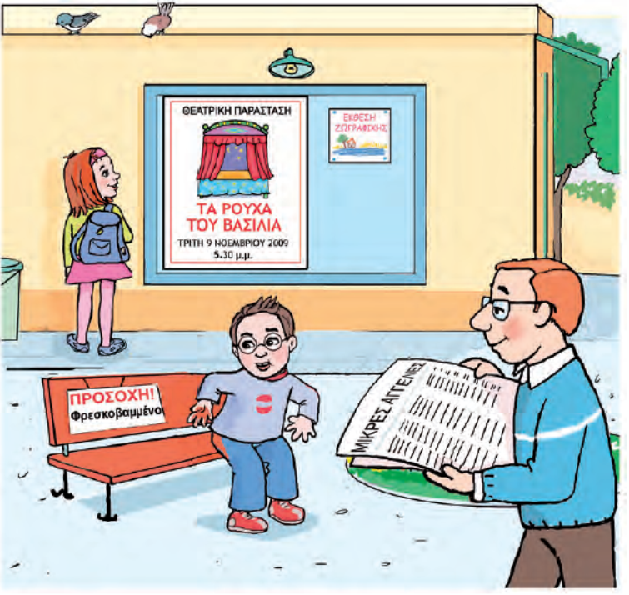
Κοιτάζω την εικόνα στη σελ. 15, σκέφτομαι και απαντώ:
Η Χαρά κοιτάζει τις ανακοινώσεις στην πινακίδα του σχολείου:
Διαβάζει μια αφίσα για μια θεατρική παράσταση. Πώς ονομάζεται η παρά- σταση; Πότε θα πραγματοποιηθεί;
Ποια άλλη ανακοίνωση υπάρχει στην πινακίδα;
Η παράσταση ονομάζεται «Τα ρούχα του βασιλιά» και θα πραγματοποιηθεί την Τρίτη, 9 Νοεμβρίου, στις 5:30 μ.μ.
Στην πινακίδα υπάρχει ανακοίνωση και για μια έκθεση ζωγραφικής.

Slide 4
Κοιτάζω την εικόνα στη σελ. 15, σκέφτομαι και απαντώ:
Τι έπαθε ο Λουκάς; Γιατί το έπαθε;
Τι διαβάζει ο κυρ Κώστας ο επιστάτης;
*επιστάτης= ο κύριος που επισκευάζει ό,τι χρειάζεται φτιάξιμο στο σχολείο.
Ο Λουκάς βάφτηκε με μπογιά γιατί δε διάβασε την ανακοίνωση που έγραφε ότι το παγκάκι είναι φρεσκοβαμμένο.
Η κυρ Κώστας ο επιστάτης διαβάζει τις «μικρές αγγελίες» σε μια εφημερίδα.

Slide 5
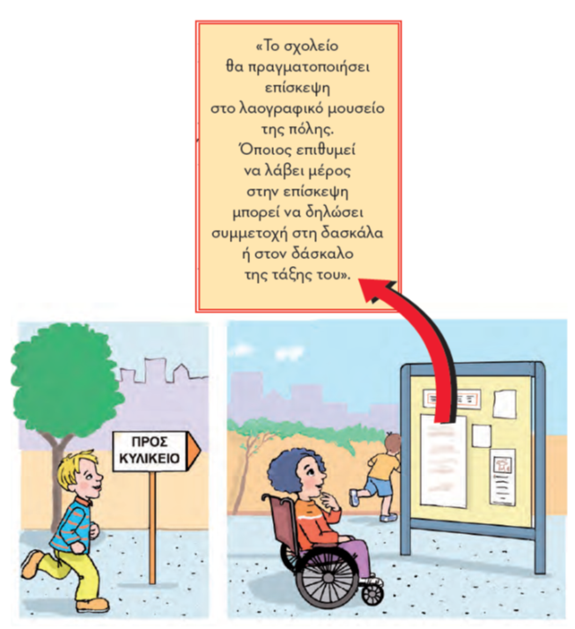
Κοιτάζω την εικόνα στη σελ. 16, σκέφτομαι και απαντώ:
Σε τι χρησιμεύει η πινακίδα που κοιτάζει ο Αρμπέν;
Τι διαβάζει η Γαλήνη;
Είναι μια πινακίδα του δείχνει πού είναι το κυλικείο.
Η Γαλήνη διαβάζει την ανακοίνωση για μια εκδρομή.

Slide 6
Κοιτάζω την εικόνα στη σελ. 16, σκέφτομαι και απαντώ:
Διάβασε την ανακοίνωση που διαβάζει η Γαλήνη:
Τι πρέπει να κάνει όποιος επιθυμεί να λάβει μέρος στην επίσκεψη στο μουσείο;
Όποιος επιθυμεί να συμμετάσχει στην επίσκεψη πρέπει να δηλώσει συμμετοχή στο δάσκαλο ή τη δασκάλα της τάξης του.

Slide 7
Στην ενότητα αυτή θα δούμε και θα φτιάξουμε πινακίδες, ανακοινώσεις και αφίσες!
Εσύ έχεις παρατηρήσει τέτοιες επιγραφές στη γειτονιά σου, στον δρόμο, στο σχολείο σου ή στην τάξη σου;

Slide 8

Ώρα για γράψιμο!
Παρατήρησε την αφίσα.
Θα απαντήσεις κάποιες ερωτήσεις γι’ αυτήν στο τετράδιό σου!

Slide 9
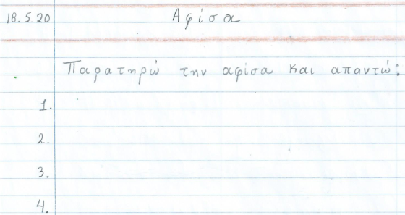
Ώρα για γράψιμο!
Άνοιξε το τετράδιο Γλώσσας.
Τράβηξε γραμμές, γράψε ημερομηνία και βάλε τίτλο: Αφίσα
Γράψε την οδηγία:
Παρατηρώ την αφίσα και απαντώ:

Slide 10
Παρατήρησε, λοιπόν, την αφίσα και απάντησε τις ερωτήσεις στο τετράδιό σου:
Ποιο γεγονός αναγγέλλει;
2. Ποιος το διοργανώνει;
3. Πότε θα γίνει;
3. Πού θα γίνει;
Μετά, δες την επόμενη σελίδα για τις απαντήσεις.
Μην είσαι ζαβολιάρης!

Slide 11
Παρατήρησε, λοιπόν, την αφίσα και απάντησε τις ερωτήσεις στο τετράδιό σου:
Ποιο γεγονός αναγγέλλει;
2. Ποιος το διοργανώνει;
3. Πότε θα γίνει;
3. Πού θα γίνει;
Αναγγέλλει μια έκθεση παιδικού βιβλίου.
Το διοργανώνει ο Δήμος Πάφου.
Θα γίνει στις 28 με 31 Ιανουαρίου.
Θα γίνει στον Δημόσιο Κήπο της Πάφου.

Slide 12
Διάβασε τι μας λέει η Βάγια στη σελίδα 18:

Slide 13

Πήγαινε τώρα στη σελίδα 59 του Τετραδίου Εργασιών και συμπλήρωσε την άσκηση με την αφίσα του Καραγκιόζη.

Slide 14
Μετά, δες την επόμενη σελίδα για τις απαντήσεις.
Μην είσαι ζαβολιάρης!

Slide 15

Διόρθωσε τον εαυτό σου βάζοντας
Το θέατρο σκιών του Κώστα Μακρή.
Είναι μια παράσταση Καραγκιόζη.
Γίνεται στο λιμάνι Ναυπάκτου.
Την Κυριακή, 22 Φεβρου- αρίου, στις 7:30 μ.μ.

Slide 16

Τέλος για σήμερα!
Καταπληκτική δουλειά!

